Slide 1
Муниципальное бюджетное образовательное учреждение дополнительного образования детей «Тазовский районный Дом творчества» Мастер-класс «Изготовление брошь «Бабочка»».
Педагог дополнительного образования
Нялимова С.И.

Slide 2
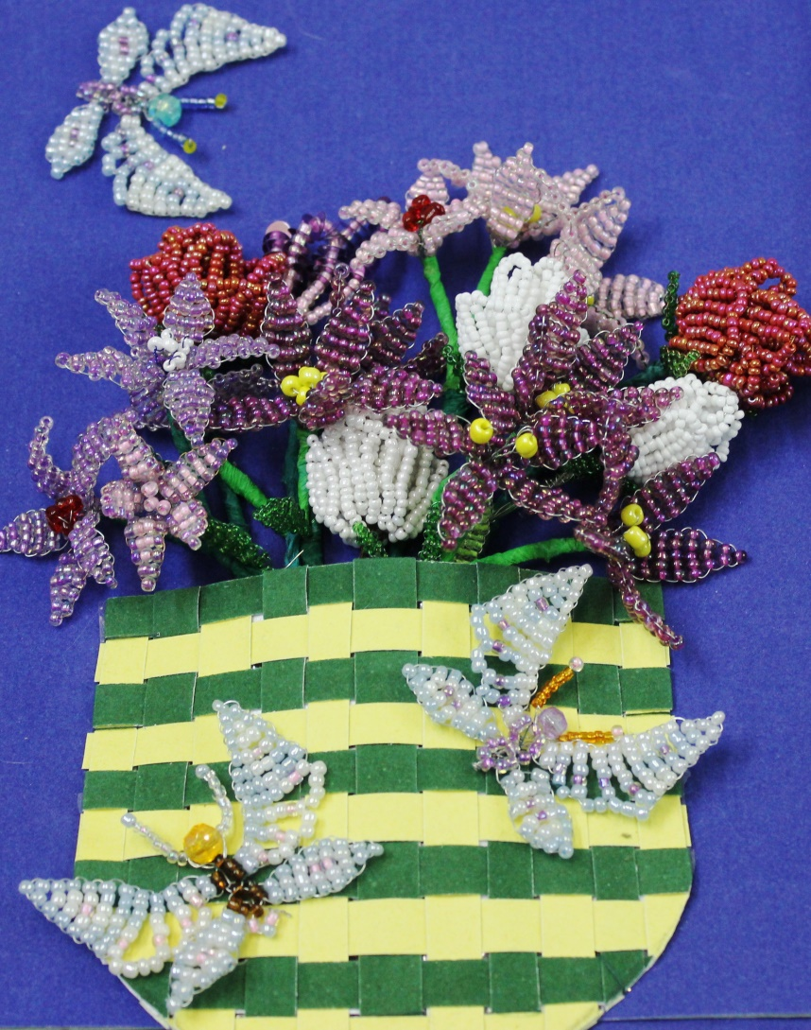
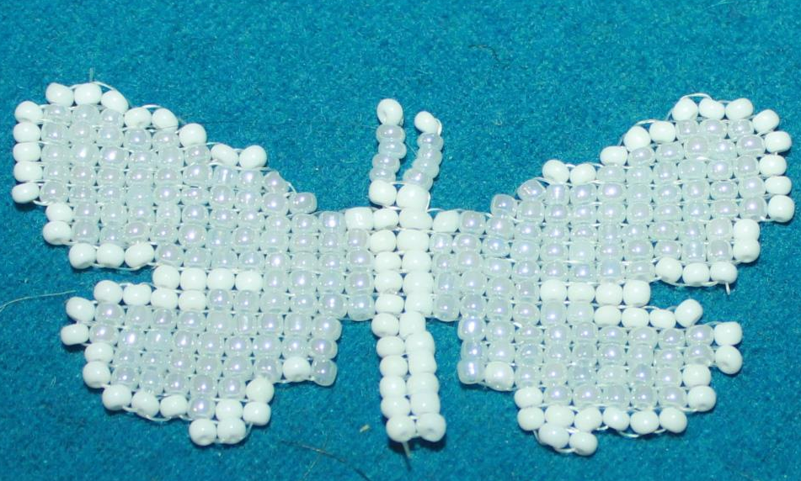
Бабочка – это одно из самых великолепных насекомых, образ которого широко используется в творчестве.

Slide 3
Бабочки из бисера бывают разных форм и размеров.
Многообразие их цветов и оттенков поражает воображение .

Slide 4
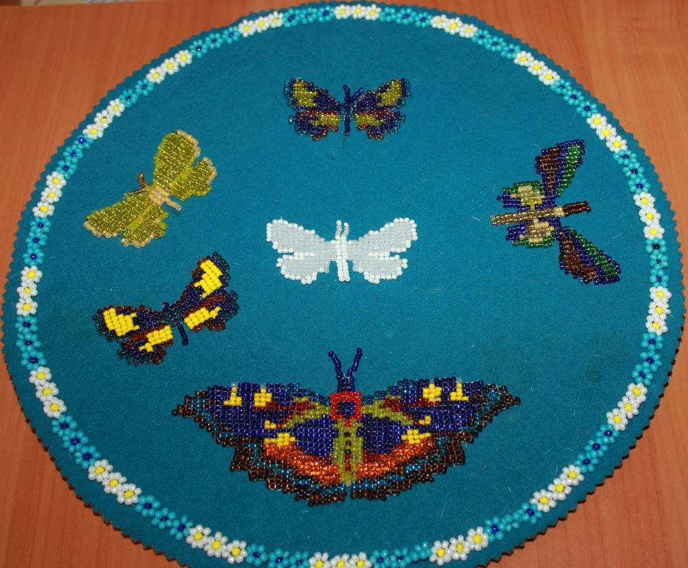

Slide 5
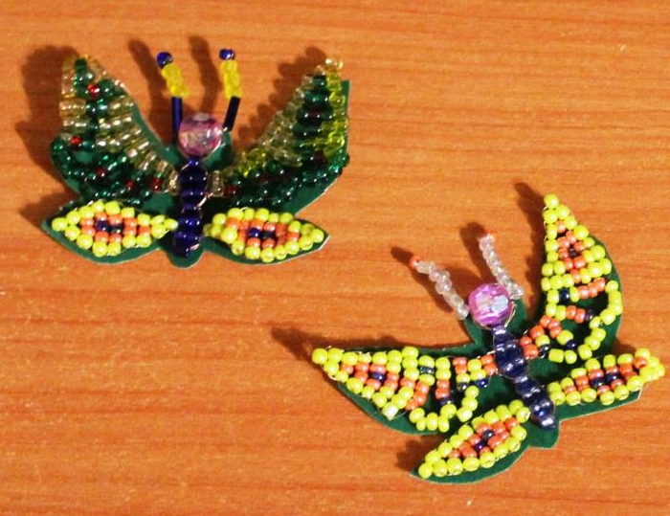
Техника низания
Параллельное низание выполняют на две нити, точнее двумя концами одной нити или проволоки.
Метод состоит в том, что на один конец проволоки нанизывают бусинки для очередного ряда. Затем через них пропускают второй конец проволоки навстречу первому.

Slide 6
Последовательность
изготовления «Бабочки»

Slide 7
1.Изготовления туловища.

Slide 8
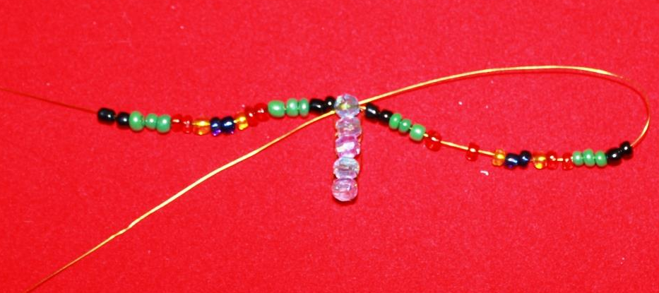
2.Иготовления малых крыльев
Наберите 18 бисеринок на оба конца проволоки, пропустите концы навстречу друг другу.

Slide 9
Выполните шестой, седьмой ряд туловища.

Slide 10
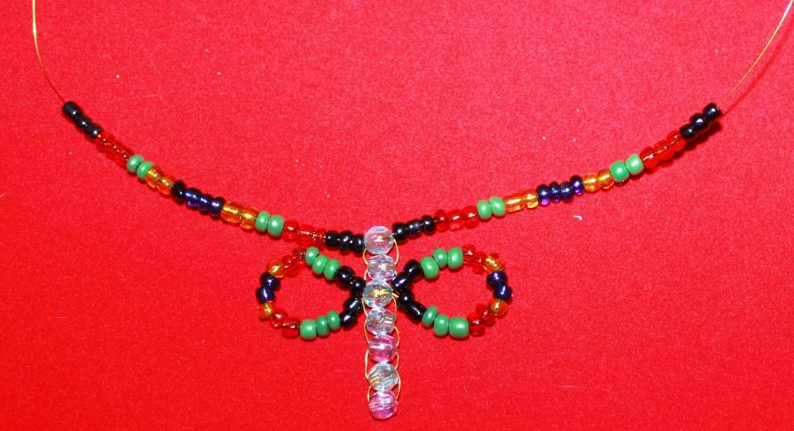
3.Иготовления верхних крыльев.
Наберите 24 бисеринок на оба конца проволоки, пропустите концы навстречу друг другу.

Slide 11
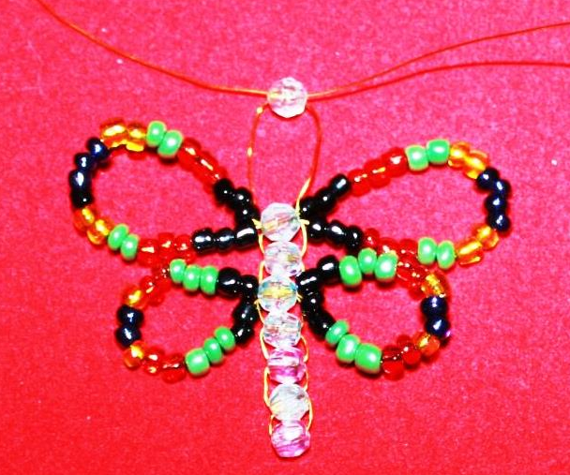
Выполните восьмой ряд туловища.

Slide 12
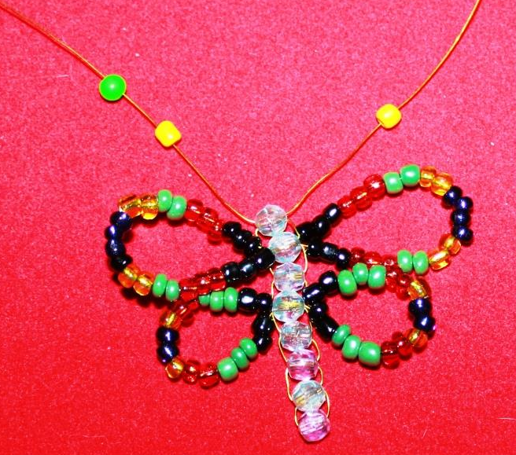
4.Изготовление головки и усиков.

Slide 13
Отступите на длину два сантиметра, наберите одну бис-ку и скрутите на высоту 2 см. так же выполните второй усик.

Slide 14
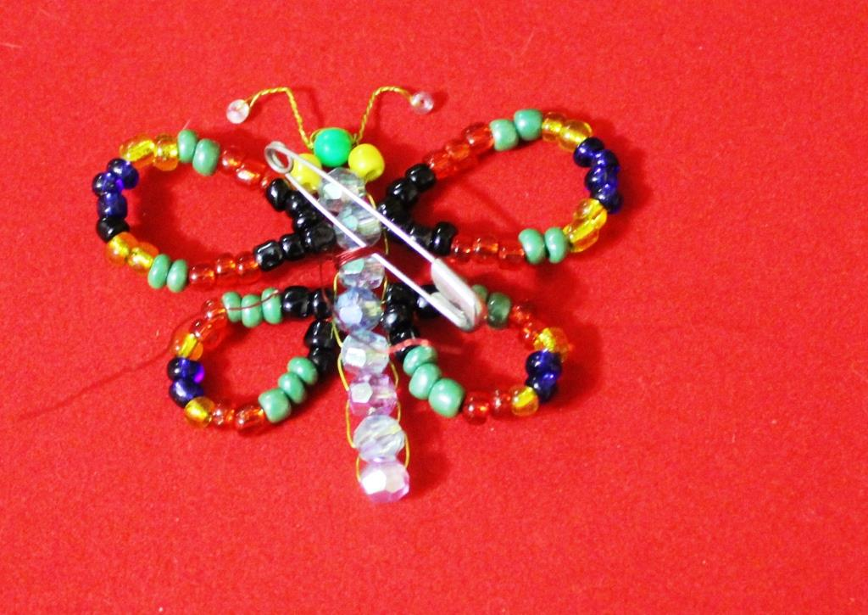
Закрепите булавку
к бабочке.
Вот и готова наша брошь.

Slide 15
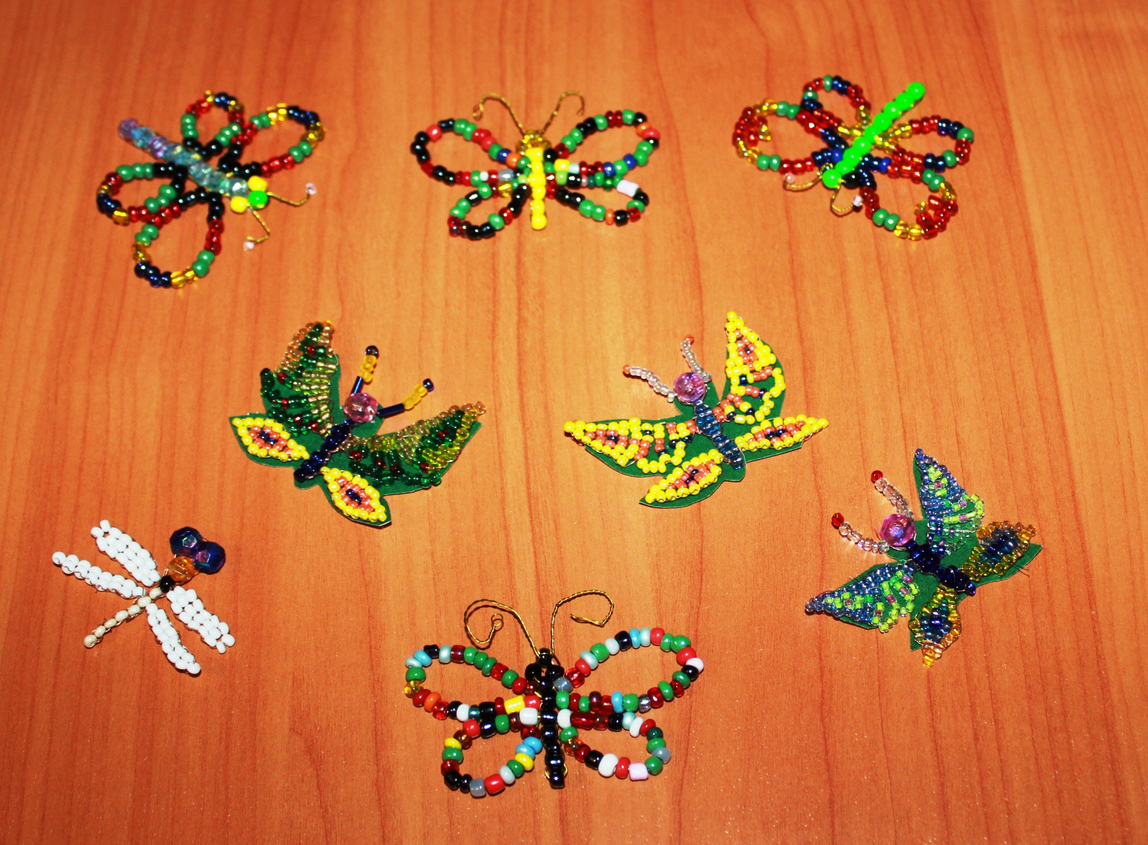
Спасибо за внимание

